Slide 1
Unidad 12 – Parte 1 Evaluando el comportamiento del fuego y orientando las decisiones en la línea de fuego

Slide 2
Objetivos
Describa como aplicar la información del comportamiento del fuego a las decisiones de seguridad y supresión.
Demuestre cómo se calcula el tamaño de las zonas de seguridad.
Identifique la importancia de los cambios en el comportamiento del fuego para la seguridad de los combatientes.

Slide 3
Objetivos
4. Discutir qué impulsa los grandes cambios e identifique el “próximo cambio importante“.
5. Demuestre un método simple pero sistemático para evaluar el cambio y estimar el tiempo de propagación del fuego.
6. Identifique otras herramientas para la predicción del comportamiento del fuego.
Notes:
3

Slide 4
El comportamiento del fuego afecta las decisiones de seguridad y supresión
Notes:
Add picture

Slide 5
Mediciones básicas de comportamiento del fuego
Longitud de llama (LLl): una medida de lo rápido que se libera la energía en el frente de llamas.
Velocidad de propagación (VP): una medida de lo rápido que se mueve el frente del fuego.

Slide 6
La distancia desde el centro de la base de las llamas a la punta de la llama promedio.
Longitud de llama

Slide 7
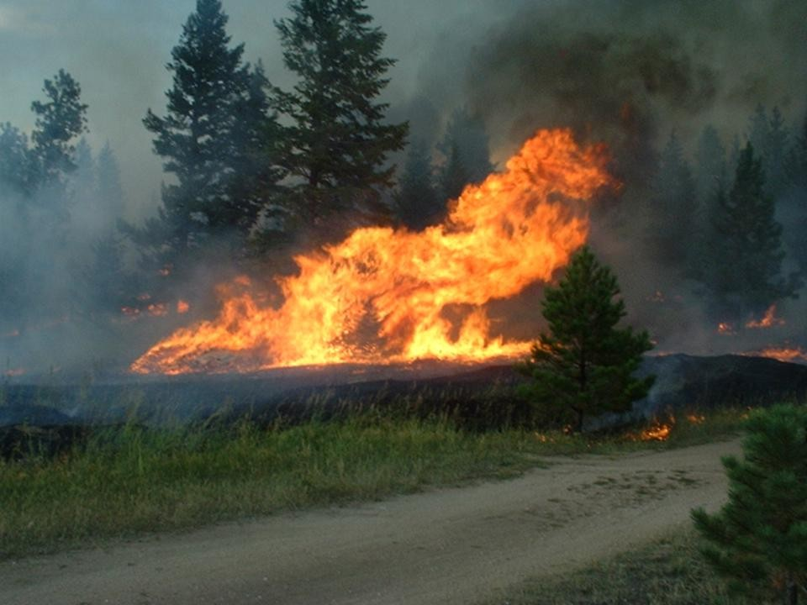
Longitud de llama
12-7-S290-PE

Slide 8
Aplicando la longitud de llama
La Longitud de Llama afecta la elección de tácticas y métodos de supresión.
Dicta las dimensiones de las Zonas de Seguridad.

Slide 9
Limitaciones de supresión del fuego
Longitud de Llama
0 a 1.2 m
1.2 a 2.4 m
2.4 a 3.3 m.
> 3.3 m
Los incendios generalmente pueden ser combatidos en la cabeza o en los flancos por personas utilizando herramientas manuales. La línea manual debería contener el fuego.
Los incendios son demasiado intensos para combate directo en la cabeza por personas utilizando herramientas manuales. La línea manual no es confiable para para contener el fuego.
Los incendios pueden presentar serios problemas de control; antorchando, coronando y focos secundarios. Los esfuerzos de control en la cabeza probablemente serán ineficaces.
Coronamiento, focos secundarios y mayores velocidades de propagación son probables. Los esfuerzos de control en la cabeza del incendio son ineficaces.

Slide 10
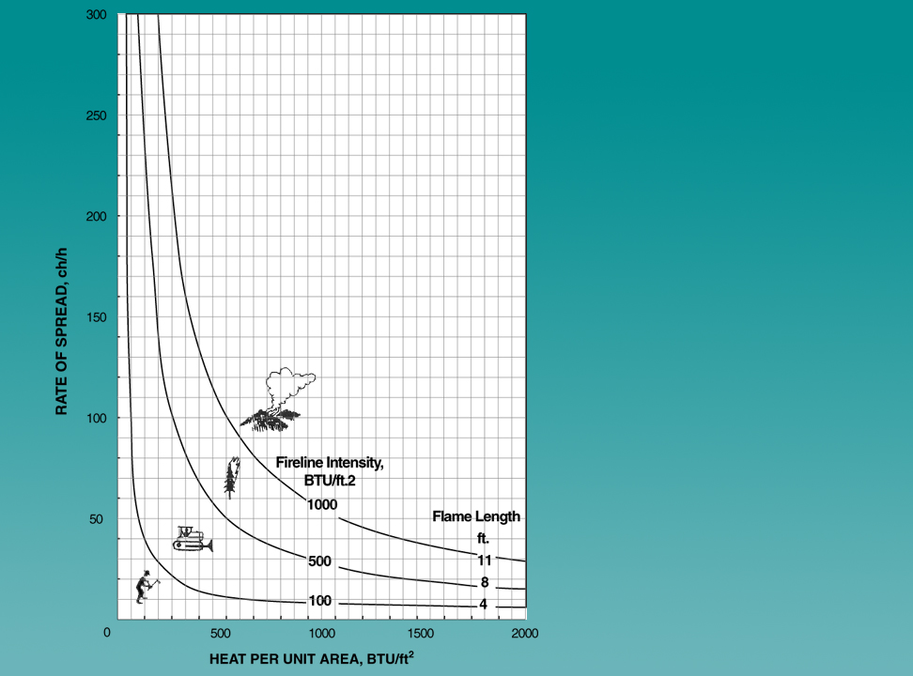
Gráfico de características del fuego (combustibles ligeros)
6,000
5,000
4,000
3,000
VELOCIDAD DE PROPAGACIÓN , m/hr
2,000
Intensidad Lineal de Fuego
KCal/m2-s
800
Largo de Llama
1,000
m
400
3.3
2.4
80
1.2
1,350
2,700
4,000
2
CALOR POR UNIDAD DE AREA (Kcal/m2)
12-10-S290-PE
Notes:
Change VG format to EP in slide numbering

Slide 11
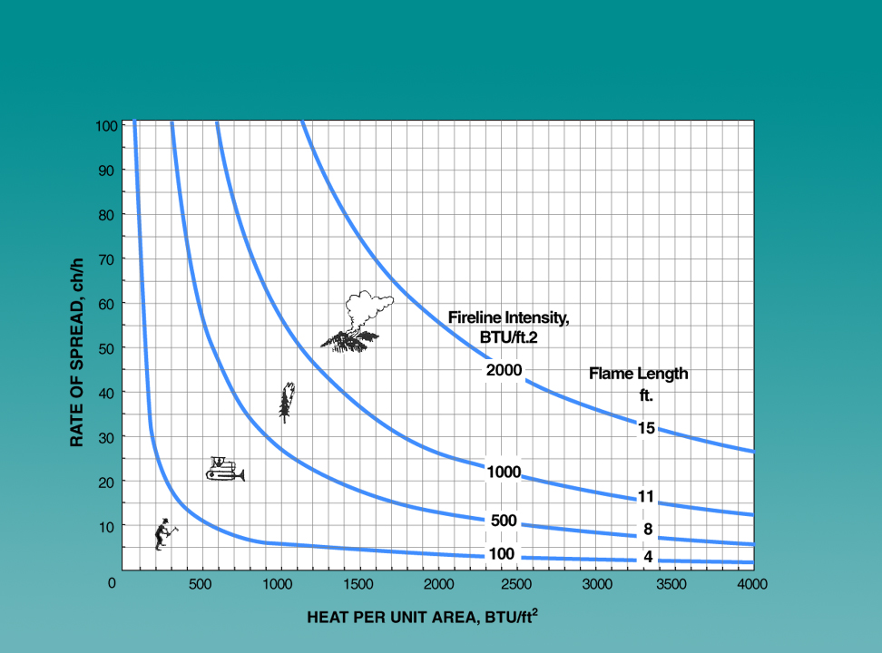
Nomograma de características del fuego (combustibles pesados)
2000
1800
COMPORTAMIENTO DEL FUEGO
Gráfico de características del fuego
(escala para combustibles pesados)
1600
1400
1200
Intensidad Lineal de Fuego
KCal/m/min
VELOCIDAD DE PROPAGACIÓN , m/hr
1000
1,600
Largo de Llama
800
m
600
4.5
400
800
3.3
200
400
2.4
82
1.2
1,350
2,700
4,000
5,400
6,700
8,100
9,400
10,800
CALOR POR UNIDAD DE AREA (KCal/m2)
12-11-S290-PE

Slide 12
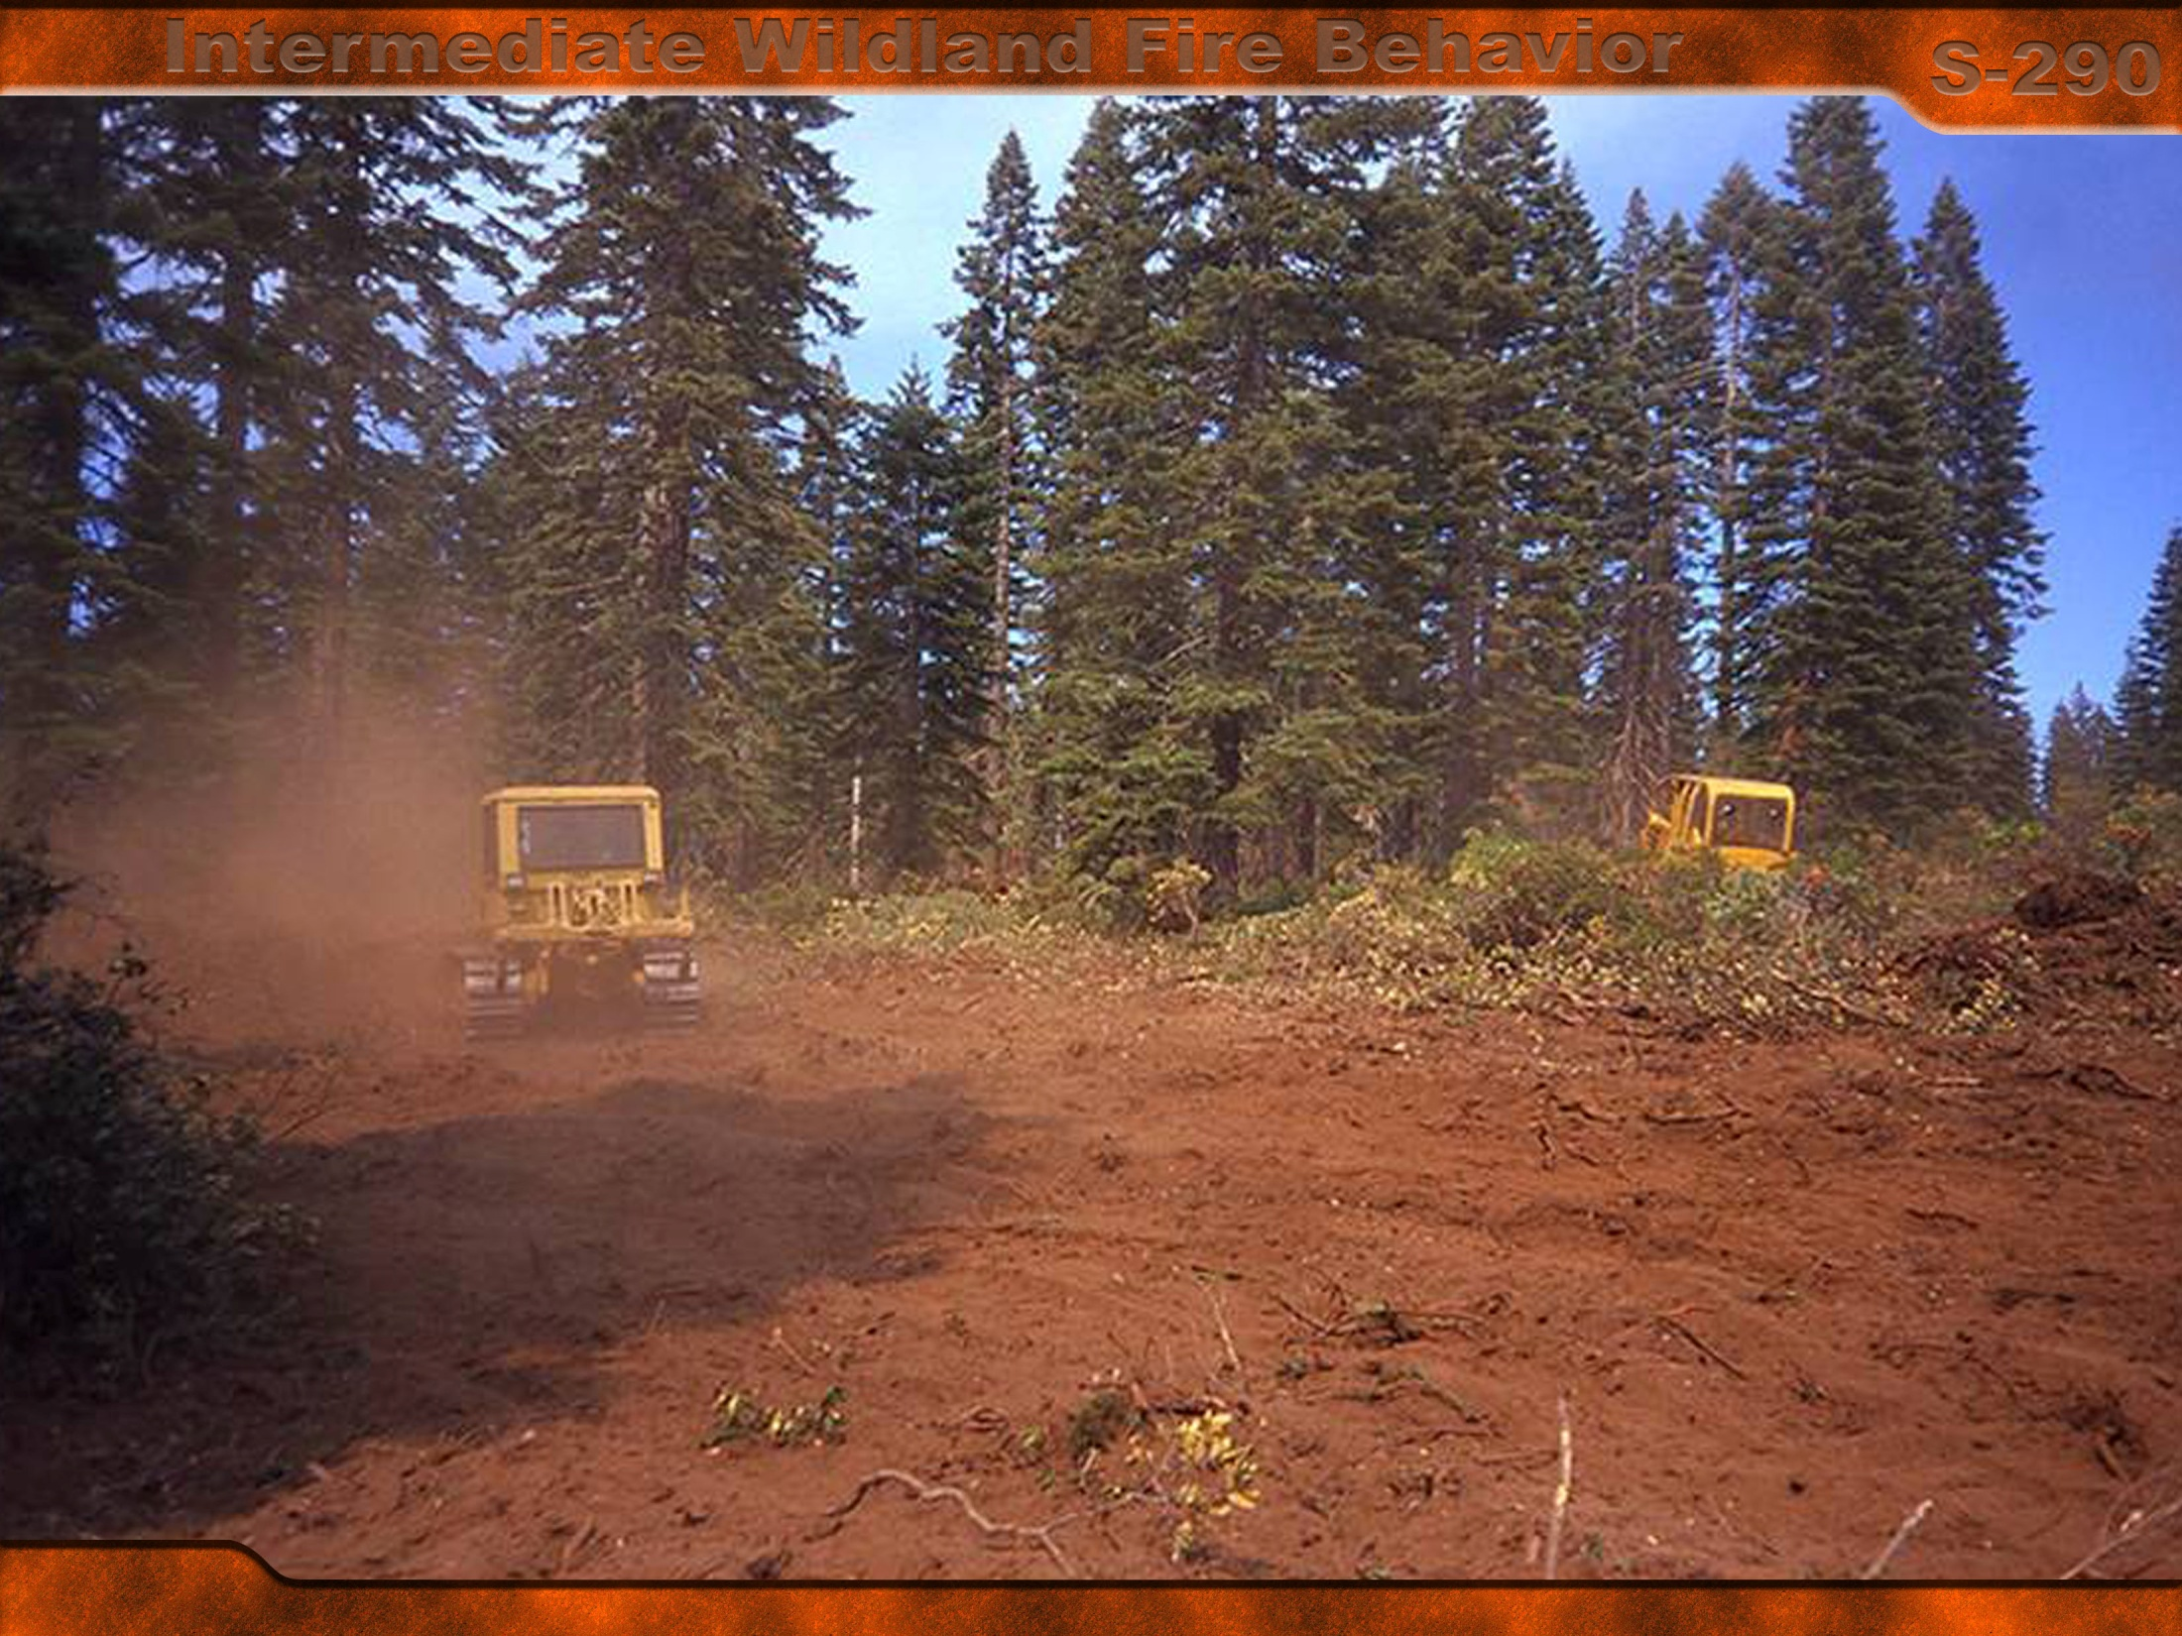
Cálculos de
zona de seguridad
Notes:
Add instructor note for instructor not to let topic stray into fire shelter dos and don'ts discussion from refresher training, stay to calculations for safety zone size calculation.

Slide 13
Definición de zona de seguridad
“Un área despejada de materiales inflamables, usada para escapar en caso de que la línea de fuego sea rodeada o en caso de que un foco secundario haga que los combustibles fuera de la línea de control vuelvan la línea insegura. Son áreas muy amplias que pueden ser utilizadas con relativa seguridad por los combatientes y sus equipos en caso de incremento de actividad en las inmediaciones.”

Slide 14
Definición de zona de despliegue
“… se utiliza cuando las condiciones del incendio son tales que las rutas de escape y zonas de seguridad han sido comprometidas. Las zonas de despliegue son el ultimo espacio donde el refugio de fuego debe ser desplegado para asegurar la supervivencia del combatiente, dado el poco espacio disponible y/o a las condiciones de comportamiento del fuego en la ubicación de la zona de despliegue.”

Slide 15
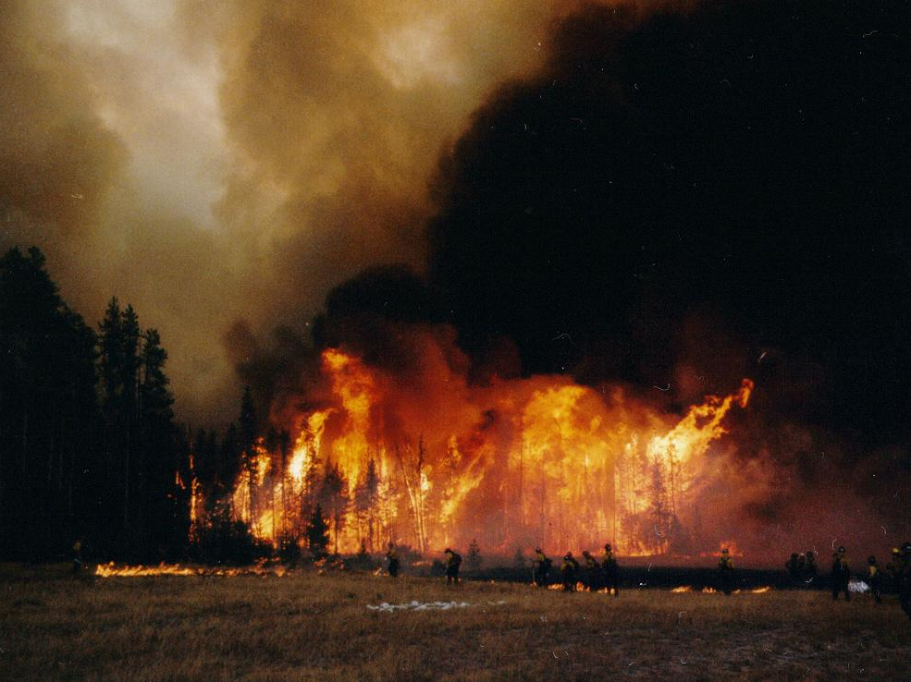
Directrices sobre la zona de seguridad
Evite ubicaciones:
Con viento a favor del fuego.
En chimeneas, puertos, cañones estrechos.
Tome ventaja de las barreras contra el calor.
Quemar las zonas de seguridad previo a la aproximación del frente de llama.

Slide 16
Supuestos
Los cálculos del tamaño de la zona de seguridad se realizan en el "peor de los escenarios."
Todos los lados de la zona de seguridad recibirán el mismo flujo de calor.
Basada en una brigada de 3 personas.

Slide 17
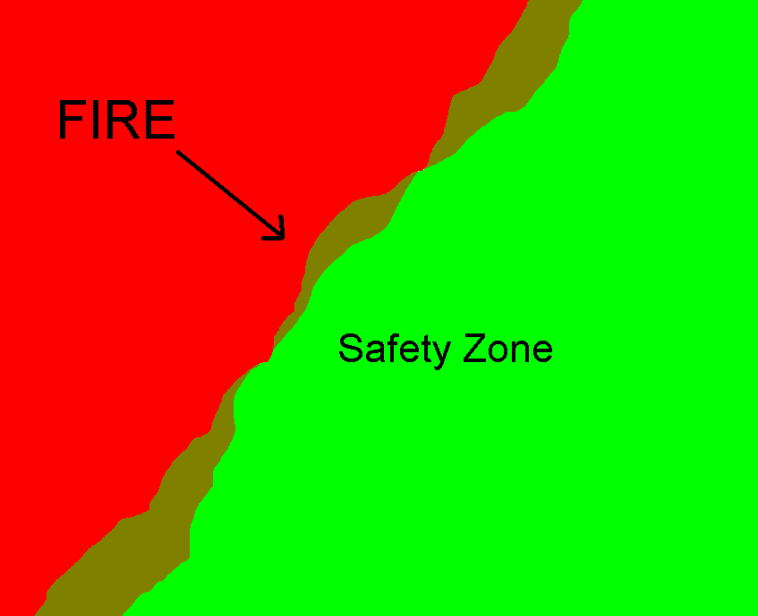
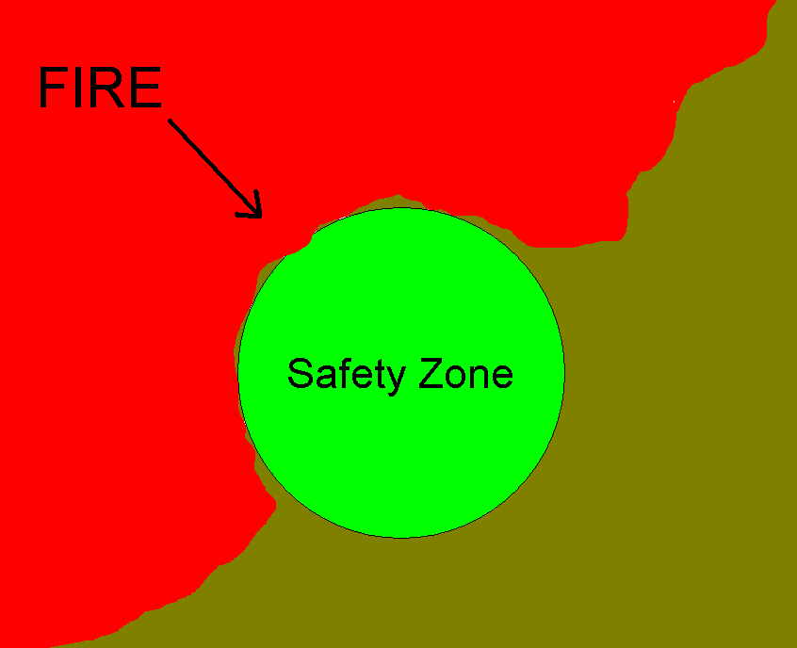
FUEGO
FUEGO
x feet
X metros
Zona de Seguridad
Zona de Seguridad
x feet
X metros
Fuego rodeando una zona de seguridad de forma circular proporciona el peor de los escenarios (mayor transferencia de calor radiante).
El fuego y el borde de la zona de seguridad se asemejan más a una línea recta. La transferencia de calor radiante desde los "lados" es baja.

Slide 18
Supuestos
Longitud de llama = Altura de llama
La separación segura es una línea recta desde la fuente de calor hasta el combatiente

Slide 19
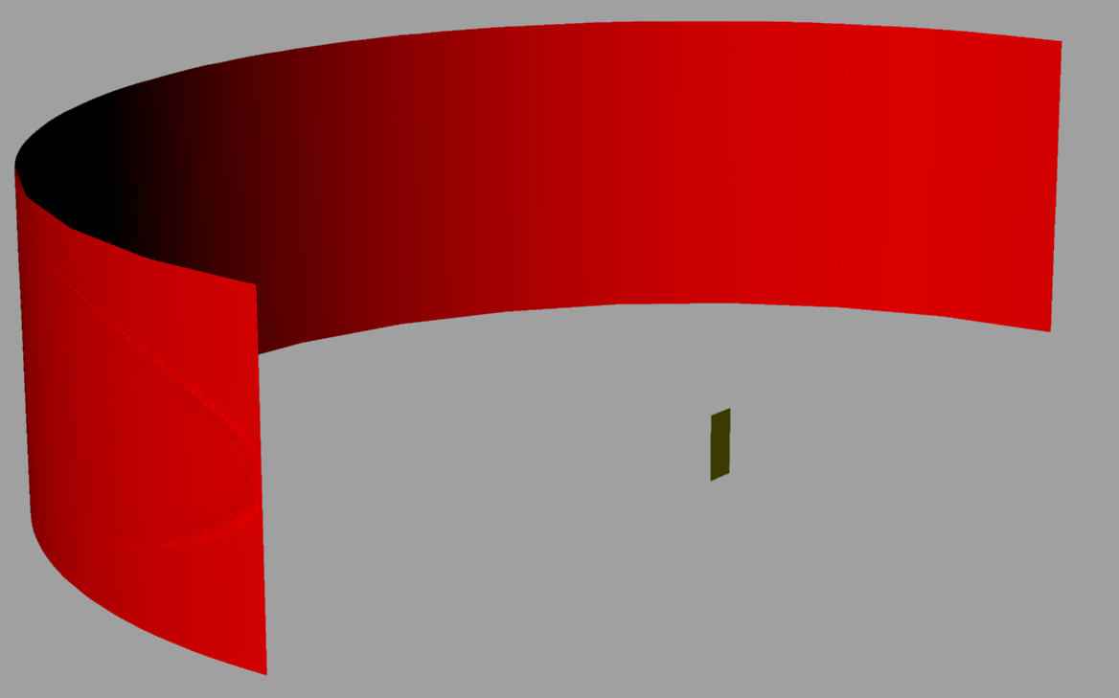
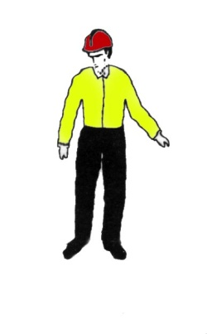
Zonas de seguridad del combatiente
Altura de llama
Frente de llamas
Distancia
de
separación
Combatiente
USDA Forest Service, Fire Behavior Research
Notes:
Inputs for the mathematical model include flame height, and distance between the firefighter and flame (the safety zone radius).

Slide 20
Ecuaciones de la zona de seguridad
Dato de altura de llama: 4 x altura de la llama
Considere aumentar la distancia de separación cuando más de 3 personas y 1 carro motobomba ocuparán la zona de seguridad.

Slide 21
Ejemplo de zona de seguridad circular Distancia de separación = Radio del círculo
Altura de llama = 6 metros
4 x 6 m = 24 m de radio
Distancia de separación = 24 m.
Diámetro del círculo = 24 X 2 = 48 m.

Slide 22
Tamaño de la zona de seguridad asumiendo que no hay pendiente ni viento
Altura | Distancia | Área en
de llama | de separación | hectareas
3 m | 12 m | 0.04 ha
6 m | 24.3 m | 0.20 ha
15.2 m | 60.9 m | 1.21 ha
22.8 m | 91.4 m | 2.8 ha
30.4 m | 121.9 m | 4.8 ha
60.9 m | 243.8 m | 20.2 ha

Slide 23
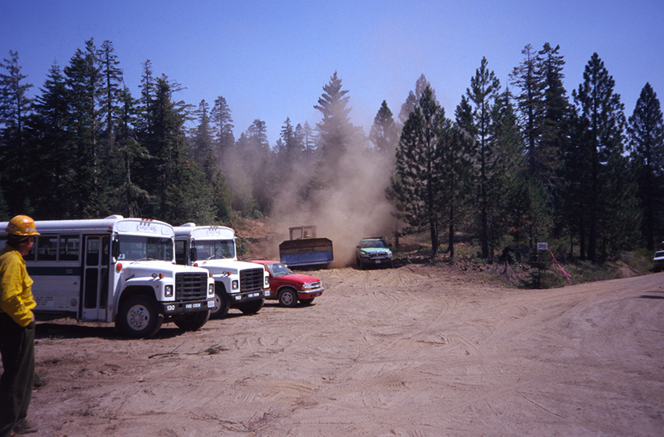
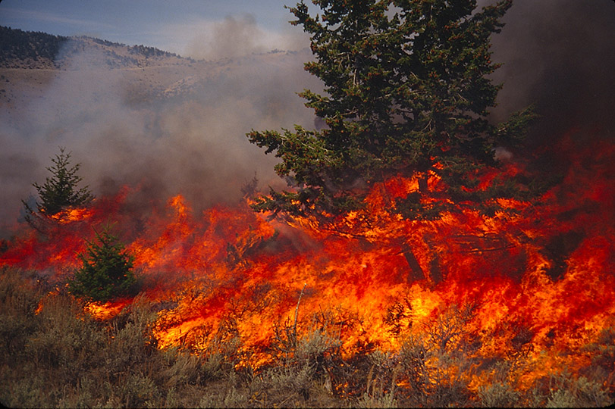
Más de 3 personas y 1 carro motobomba aumentará la distancia requerida.
El calor convectivo por viento o el terreno aumentará la distancia de separación requerida.

Slide 24
Velocidad de propagación (VP) velocidad de avance en el frente de llamas
Se puede dar en términos absolutos, como metros por minuto (m / min)
Se puede dar en términos relativos, por ejemplo, dos veces más rápido que antes (2X)
Tiempo de propagación:
El tiempo que tomará al fuego moverse una distancia dada; se puede determinar a partir de la VP.

Slide 25
Velocidad de propagación
La VP es un factor de seguridad clave
... si un fuego puede atraparte,
puede hacerte daño!

Slide 26
Los cambios en la VP son muy importantes para la seguridad y supresión. Un factor universal en accidentes en la línea de fuego es un cambio rápido en la VP.
Velocidad de propagación

Slide 27
La VP también puede ser utilizada para expresar cómo la propagación del fuego cambiará
Compare la VP antes con la VP después de un cambio ... ¿Qué tan rápido o qué tan lento se moverá el fuego?
Índice VP = (VP más alta) / (VP más baja)
Ejemplo: Cambios en la VP de 10 a 60 (ó 60 a 10), Índice VP = 60/10 = 6X

Slide 28
Ejemplo de índice VP
= 6X
DIVIDIDO ENTRE

Slide 29
El índice de VP puede indicar el grado de peligro que se avecina, y se puede utilizar para predecir el tiempo de propagación del fuego futuro.
Índice de velocidad de propagación

Slide 30
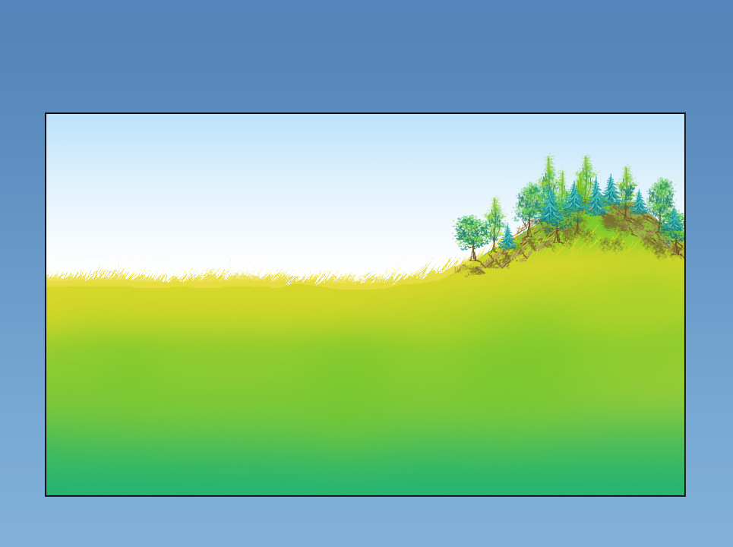
La idea de la predicción de propagación del fuego en el futuro, utilizando la “aplicación completa" de FLAME
El “próximo cambio importante”
predecir
observar
projectar
La pendiente es casi tan larga como los 30-min de propagación en la parte plana.
30 minutos
30 min mas
Nota: Estos son "tiempos de propagación”,
en lugar de “índices de propagación”, y
son muy prácticos para su uso en la línea de fuego ... ¿cuánto tiempo le tomará
al fuego ir de un punto a otro?
Si el fuego se mueve 3X mas rápido en la pendiente, le tomará 1/3 de 30, o aproximadamente 10 min, propagarse ladera arriba
12-30-S290-PE

Slide 31
¿Que puede significar un cambio en la VP?
Cambios en la VP que van desde 60x a 500x han sido seguidas de muertes en la línea de fuego.
Un índice de VP de 60x significa que la propagación del fuego que ha ocurrido durante horas puede suceder repentinamente en minutos.
Si caminar a ritmo bajo representa una VP "lenta", un aumento de 500x sería el equivalente a dos veces la velocidad del sonido ... un cambio relativo enorme.
Los cambios no son instantáneos, y pueden implicar una transición en el tiempo (a menudo minutos o segundos)...
Pero siempre ten en cuenta, el cambio está por llegar!

Slide 32
Considere primero el comportamiento del fuego “actual”
El comportamiento del fuego actual demuestra los efectos de los combustibles, el tipo de terreno y el tiempo atmosférico actuales, y proporciona una línea base.
Factores como la humedad del combustible vivo o humedad del combustible de 10 horas no cambian rápidamente, en general son importante, pero varía en escalas de tiempo más largos.

Slide 33
Los cambios inesperados matan combatientes
Un incremento, rápido y grande, en la VP del fuego es un denominador común en incendios fatales.
- Incremento de 60x en VP y mayores se han asociado con incidentes fatales.
Para estar seguros los combatientes requieren :
Prever cambios por adelantado.
Tener una idea de la magnitud del cambio.
Entender tanto el comportamiento del fuego "actual" como el "esperado”.

Slide 34
Frases de reportes de incendios con fatalidades….
"... apariencia inofensiva del fuego ... No hay viento apreciable durante la toma de decisiones ..."
"... La combustión estaba condicionada a que los vientos ascendentes ligeros se mantuvieran..."
"Mira lo que está haciendo ahora .; ... El fuego no se veía tan mal ... "
"... Ellos suponían que verían venir al fuego a la misma velocidad que tuvo todo el día."
"... La intensidad y la velocidad de propagación fueron mucho mayores de lo que se había previsto ..."
"... El flanco derecho retrocedía con un liguero viento ascendente de cañón”.
”... Numerosos vigilantes informaron que el viento había permanecido ligero y estable ... "
Revelado una confianza a las percepciones del comportamiento actual, una tendencia a no prever el comportamiento del fuego peligroso que se avecina.

Slide 35
Anticipando los cambios en el comportamiento del fuego

Slide 36
Es crítico para el combatiente anticipar el “próximo cambio importante" con tiempo suficiente para hacerle frente.
Adelántese a los factores que causan grandes cambios.

Slide 37
Anticipándose al cambio Mantener VCRZ
Vigilantes- Qué Buscar, y usar los lugares de observación más apropiados
Comunicaciones- Qué cosas clave deben comunicarse y con qué frecuencia
Rutas de Escape- Dónde y qué tan lejos están
Zonas de Seguridad- Lo suficientemente cerca y suficientemente grandes

Slide 38


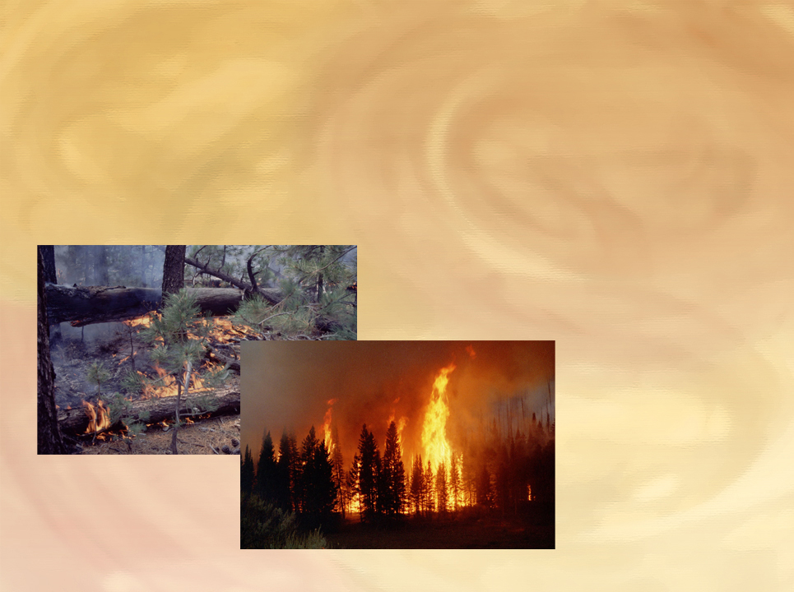
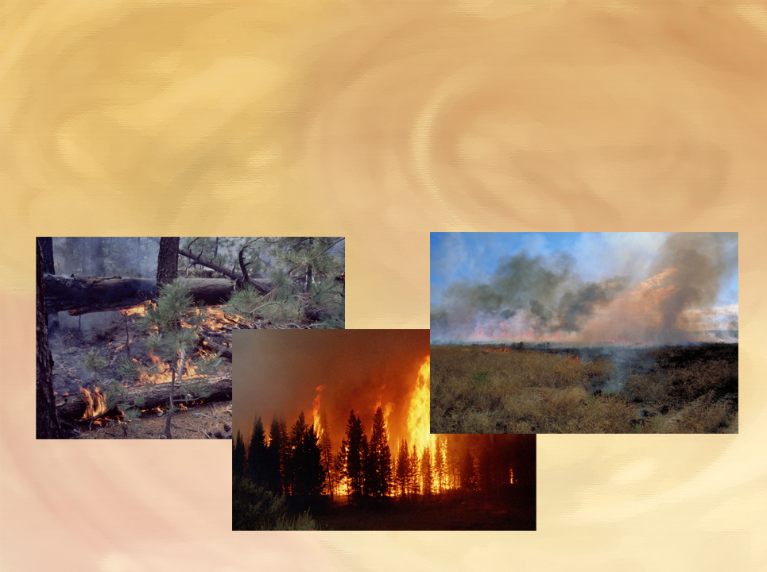
Promotores del cambio dominates
VIENTO (viento efectivo, que incluye pendiente) es el mayor factor de cambio, cambios en VP de 200X o más.
TIPO DE COMBUSTIBLE es un aporte significativo a los grandes cambios, cambios de 15X o más.
Residuos de bosque
Pasto
Copas (Bosque & arbustos)
12-38-S290-PE

Slide 39
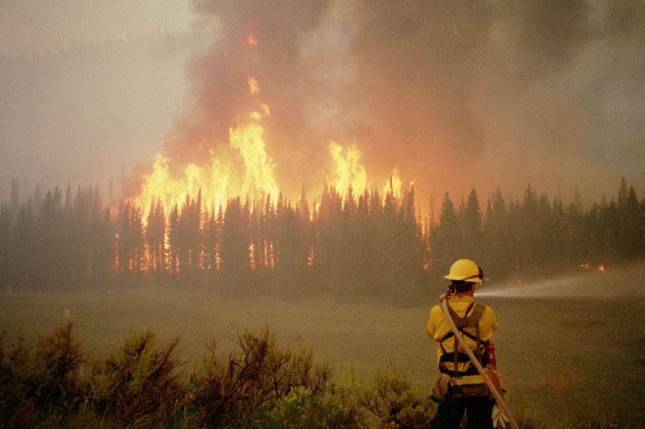
Otro factor importante
La Humedad del Combustibles (HC) de 1-hora cambia bastante rápido y puede causar cambios de hasta 1.6 veces o menos (por lo general menos), pero es un factor de cambio menor en comparación con el de tipo de combustible o el viento.
Muy importante:
La HC de 1 hora es un factor clave en el potencial de incendios de copas.
12-39-S290-PE

Slide 40
Eventos típicos de “cambios importantes”
En la elaboración de situaciones sencillas tanto en el comportamiento del fuego actual como el esperado deben ser considerados.
Si la situación no tiene información, la evaluación del comportamiento del fuego está incompleta.

Slide 41

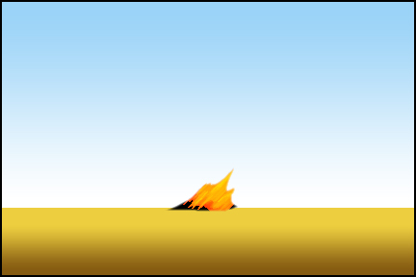
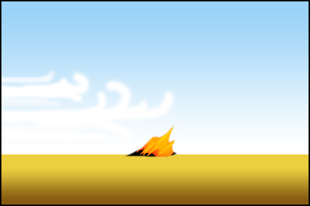
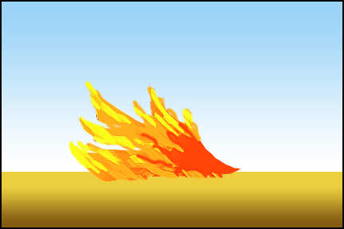
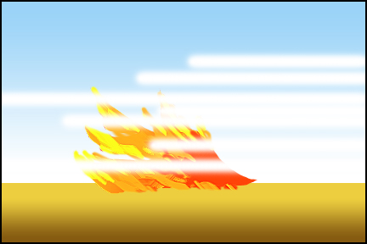
Cambio repentino del viento
Condiciones actuales
- Vientos ligeros
Condiciones esperadas
- Fuertes vientos,
cambio de direción
¿Cuáles son algunos ejemplos de cambio de viento?
12-41-S290-PE

Slide 42
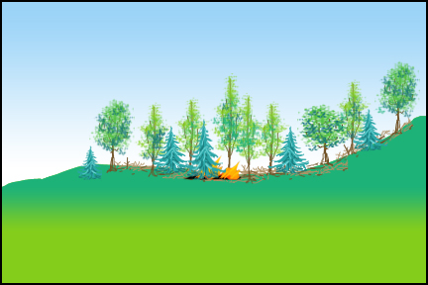
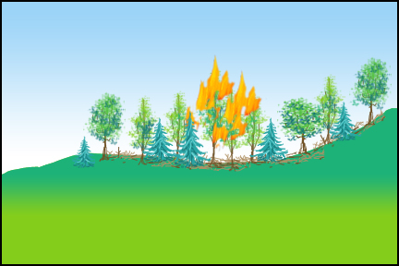
Cambio en el tipo de combustible
Condiciones actuales
- Incendio de residuos de bosque
Condiciones esperadas - Incendio de copa
12-42-S290-PE

Slide 43
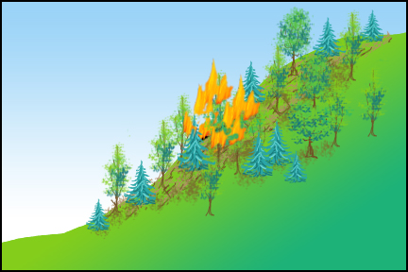
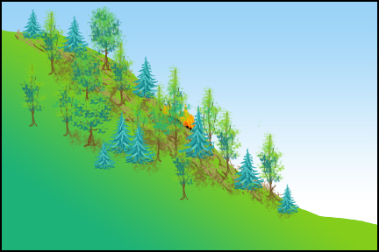
Pendiente inversa Un cambio importante, a menudo tanto en combustible y viento
Condiciones actuales
- Incendio de copa, ladera arriba
- Expuesto al viento
Condiciones esperadas - Incendio de residuos del bosque, ladera abajo
- Protegido del viento
Cambio favorable
12-43-S290-PE

Slide 44
Pendiente inversa
Condiciones actuales
- Incendio de residuos de bosque, en contra de la pendiente
- Protegido del viento
Condiciones esperadas - Incendio de copa, a favor de la pendiente
- Expuesto al viento
Cambio peligroso
12-44-S290-PE

Slide 45
Calibrando los cambios del comportamiento del fuego

Slide 46
¿Cuánto cambia la VP a medida que cambian factores como combustible, viento y pendiente?
Observaremos cada factor, para desarrollar nuestro sentido de cambio, y, eventualmente, aprender a aplicar las normas para valorar los cambios en el comportamiento del fuego.

Slide 47
Un diagrama a escala puede ayudar a desarrollar una idea del cambio que se puede esperar a medida que cambian las condiciones. Las guías específicas nos permitirán considerar cualquier cambio en : - Tipo de combustible - Viento - Pendiente

Slide 48
Considere primero los efectos del cambio de la humedad del combustible fino muerto (HCFM), un cambio bastante grande, equivalente a un cambio sustancial en la humedad relativa. Más adelante presentaremos una guía para medir el efecto de la HCFM en la VP

Slide 49
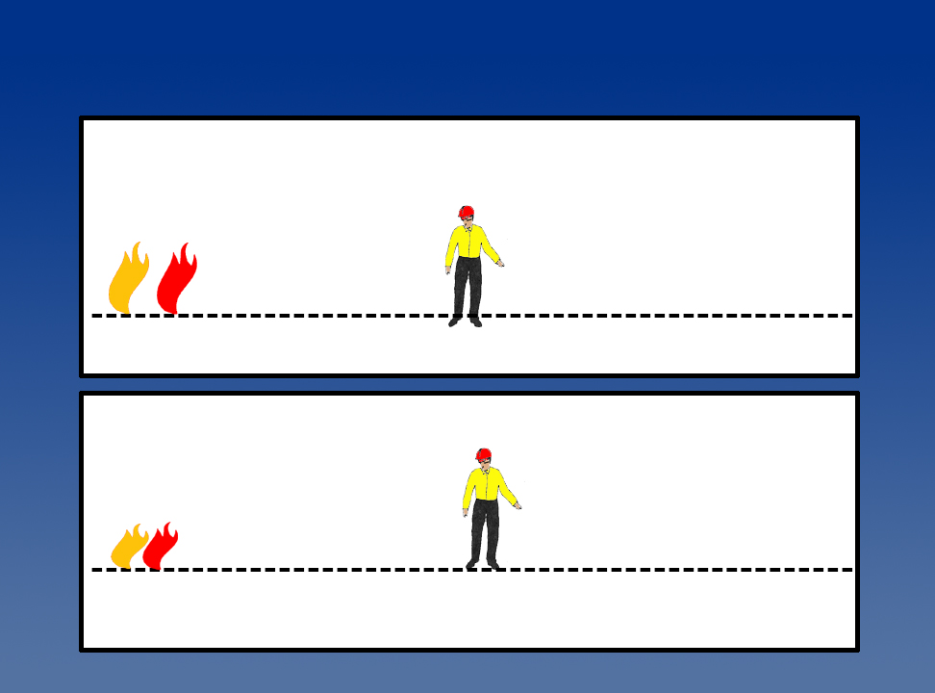
HCFM: Residuos de bosque
VP = 120 m/h
LLl = 0.9 m.
Humedad del combustible fino muerto de 1 hora = 2%
VP = 60 m/h
LLl = 0.6 m
Humedad del combustible fino muerto de 1 hora= 10%
12-49-S290-PE
Notes:
Check all alignments of these kinds of slides

Slide 50
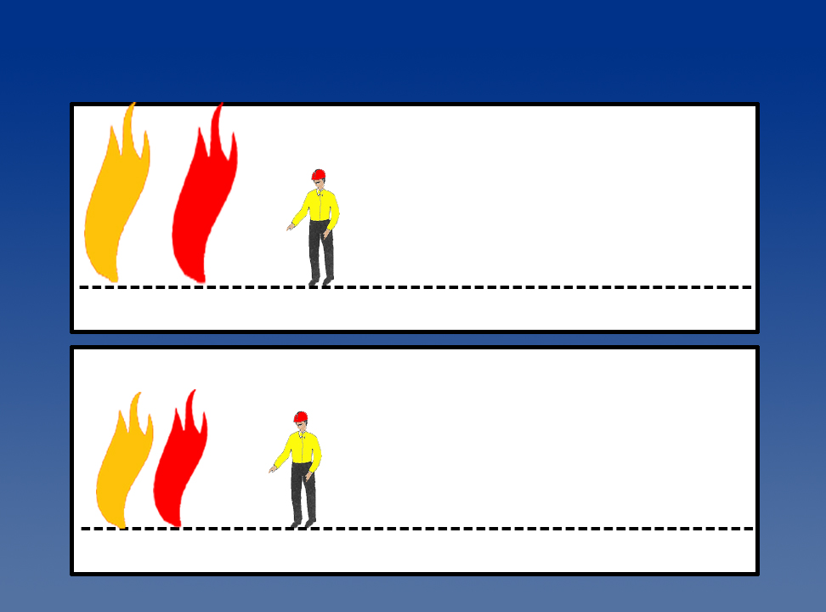
HCFM: Desechos de aprovechamiento
VP = 260 m/h
LLl = 2.7 m.
Humedad de combustible fino muerto de 1 hora = 2%
VP = 140 m/h
LLl = 1.8 m.
Humedad de combustible fino muerto de 1 hora = 10%
12-50-S290-PE

Slide 51
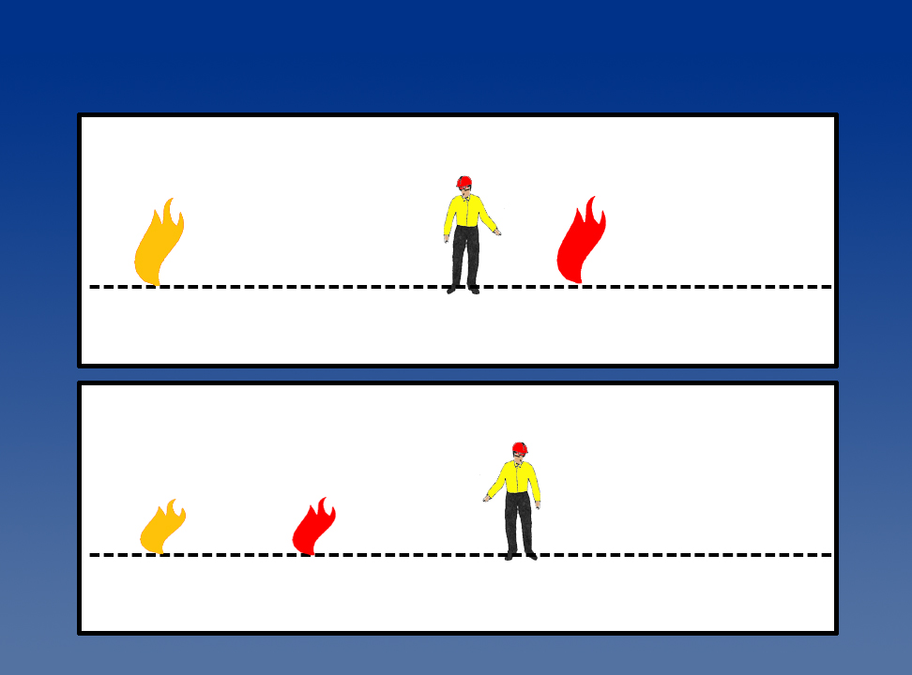
HCFM: Pasto bajo
VP = 1,060 m/h
LLl = 1.2 m.
Humedad del combustible fino muerto de 1 hora = 2%
VP = 400 m/h
LLl= 0.6 m.
Humedad del combustible fino muerto de 1 hora = 10%
12-51-S290-PE

Slide 52
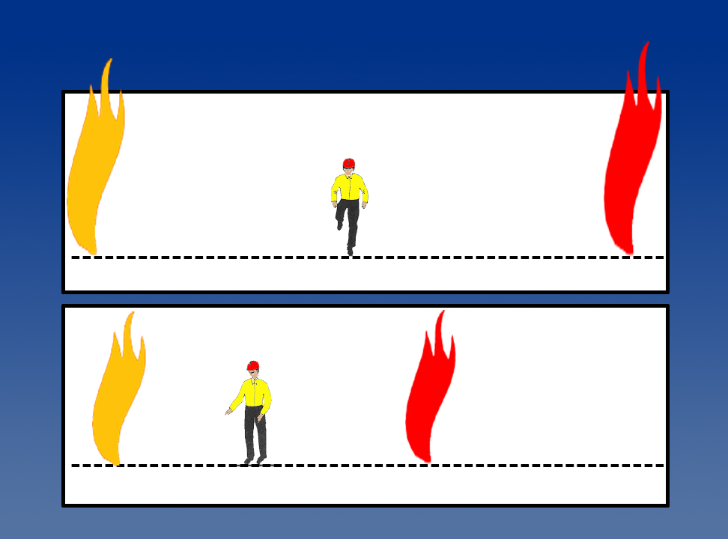
HCFM: Pasto alto
VP = 1,920 m/h
LLl = 4.2 m.
Humedad del combustible fino muerto de 1 hora = 6%
VP = 980 m/h
LLl = 2.7 m.
Humedad del combustible fino muerto de 1 hora = 10%
12-52-S290-PE

Slide 53
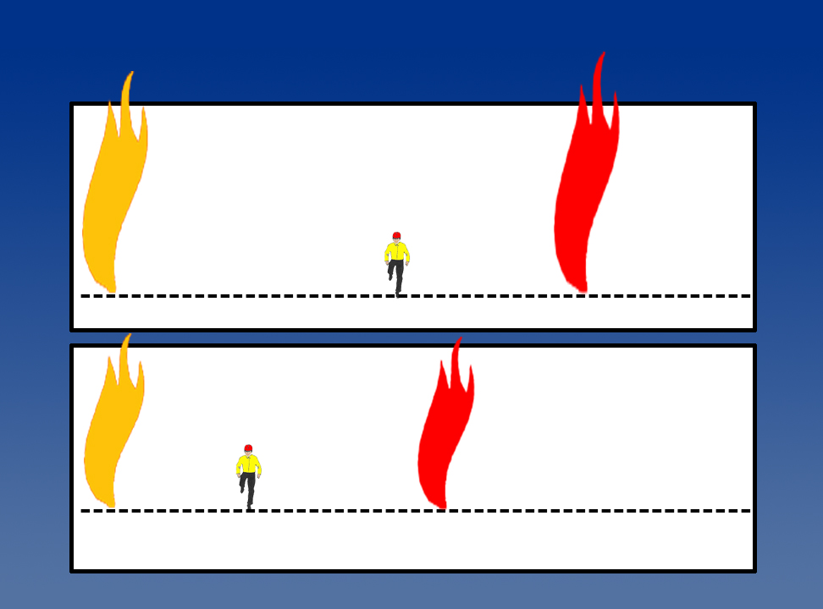
HCFM: Arbustos
VP = 1,260 m/h
LLl = 6 m.
Humedad de combustible fino muerto de 1 hora = 2%
VP = 880 m/h
LLl = 4.5 m.
Humedad de combustible fino muerto de 1 hora = 10%
12-53-S290-PE

Slide 54
Los cambios en el tipo de combustible producen cambios grandes en el comportamiento del fuego

Slide 55

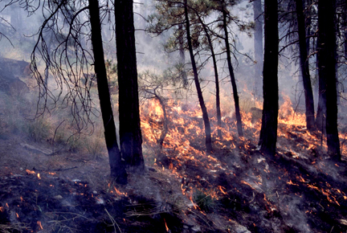
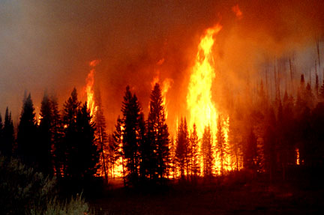
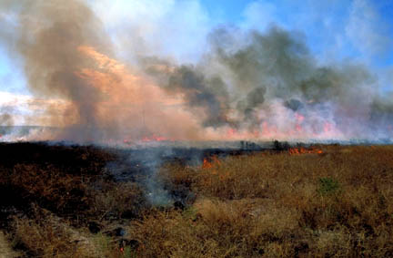
Los Combustibles están agrupados en tipos basados en sus semejanzas en VP.
Los desechos de bosque son un combustible muerto, compacto y horizontal
El follaje de la copa es un combustible vivo,
dispuesto verticalmente y abierto
Mas lento
El pasto es un combustible muerto, dispuesto
verticalmente y abierto
Más rápido
12-55-S290-PE

Slide 56
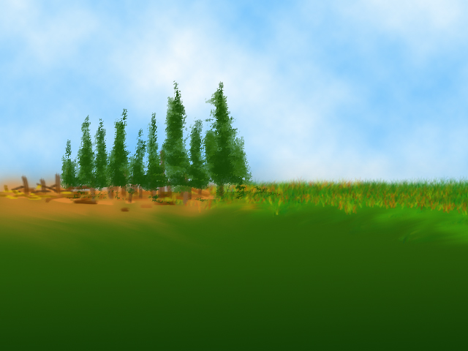


Efecto del tipo de combustible en la velocidad de propagación relativa
Desechos de
Bosque 1x
Pasto
15x
Copa 4x
La VP en los combustibles de copa es
cerca de 4x más alta que en los desechos de bosque
La VP en pastos es cerca de 3x ó 4x más rápido que en la copa
Otros factores son iguales
Esto es sólo acerca del tipo de combustible
12-56-S290-PE

Slide 57
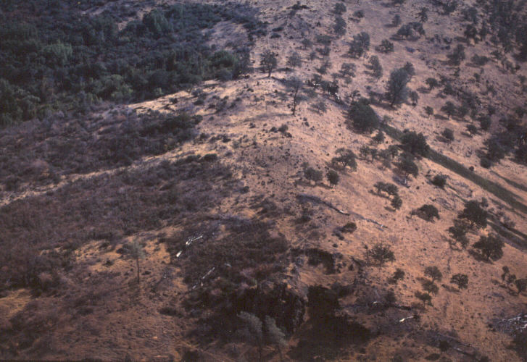
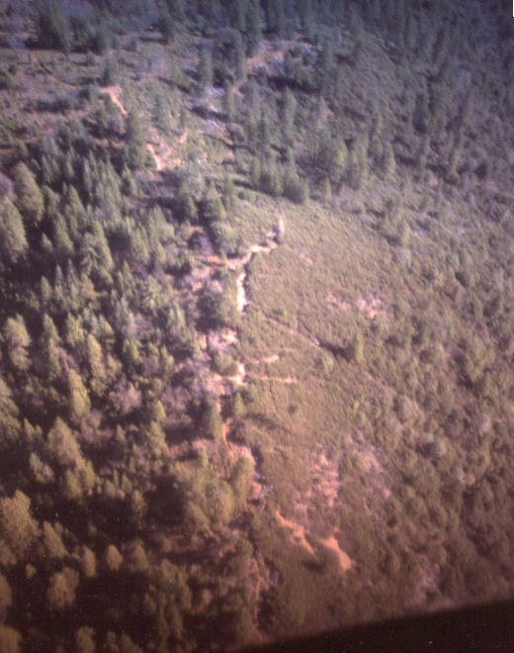
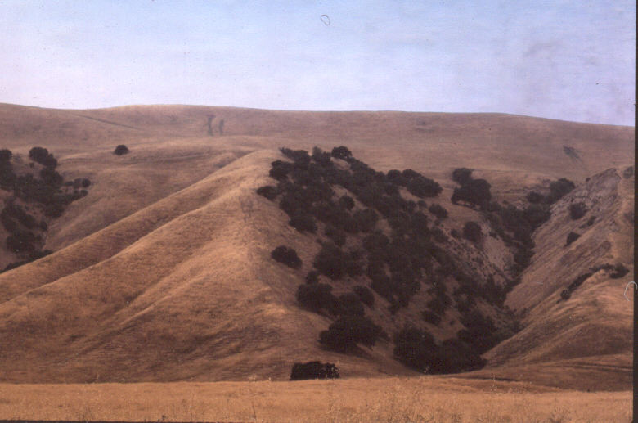
Los tipos de combustible cambian a menudo con la exposición
N
S
N
S
N
S

Slide 58
Transición del comportamiento del fuego: un cambio importante en tipo de combustible
Puede convertirse en incendio de copas
Incendio superficial (desechos de bosque o pasto)
Estos cambios entre las camas de combustible que se apilan verticalmente puede ser muy rápidos y pueden ser difíciles de prever.

Slide 59
Indicadores de potencial de incendio de copa
Prevalece el período de sequía estacional
La sequía general empeora el problema
Fuegos de copa recientes
Humedad relativa entre 20%-35%, o menos
Los fuegos en retroceso producen antorchamiento
Fuego sube los combustibles de escalera
Antorchamiento y propagaciones cortas sobre las copas

Slide 60
Velocidad efectiva del viento (VEV) Combina los efectos del viento y la pendiente. Piense en la VEV como la velocidad del viento a media llama (VVMLl). Es un gran impulsor del cambio!

Slide 61
Preguntas clave
¿Cómo varía el viento de un lugar a otro?
¿Cómo varía el viento en las llamas con el tipo de combustible?
¿Cómo tener en cuenta la pendiente?

Slide 62
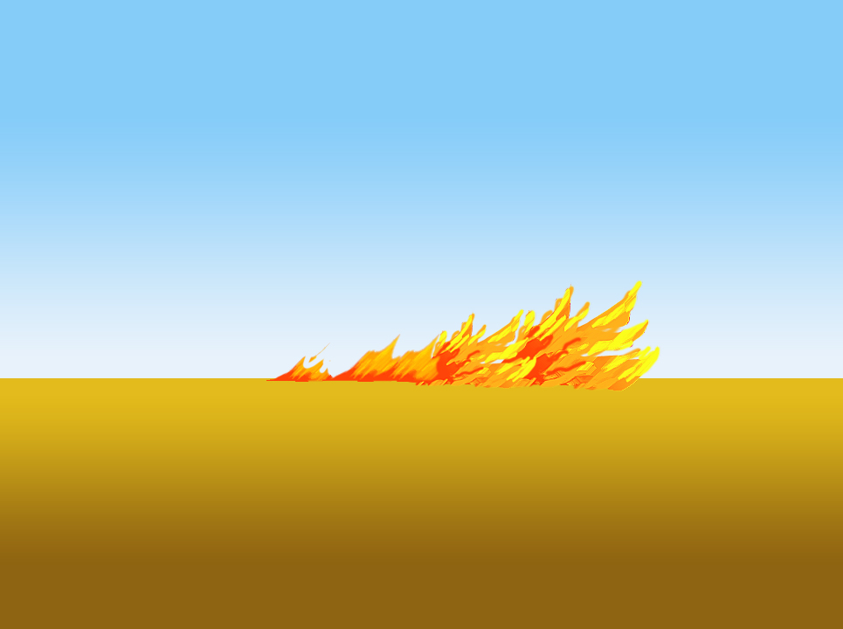
La velocidad del viento es el componente del viento que empuja el fuego hacia nuevos combustibles.
En la cabeza, el efecto del viento es total
Velocidad del viento a media llama
En la cola, el viento tiene menos efecto en la propagación del fuego
En el flanco, el viento es paralelo al frente de la llama; poca influencia neta del viento
La mayoría de las veces vamos a considerar ya sea la cabeza del fuego o el fuego en retroceso o por los flancos.
12-62-S290-PE
Notes:
Change arrow colorchange color of bottom of slide
Check with jim on this slide

Slide 63

¿Cómo expresamos los cambios en la velocidad efectiva del viento?
Es la relación entre la velocidad del viento más grande y la más pequeña
(muy parecida al índice VP)
La velocidad del viento mayor
Por ejemplo: 9.6 km/hr
Dividido entre
=
El índice de velocidades de viento, el Índice VEV.
ej: 3.2 km/hr
= 3x en nuestro ejemplo; (p.ej. la velocidad del viento se triplicará)
La velocidad del viento menor
12-63-S290-PE

Slide 64
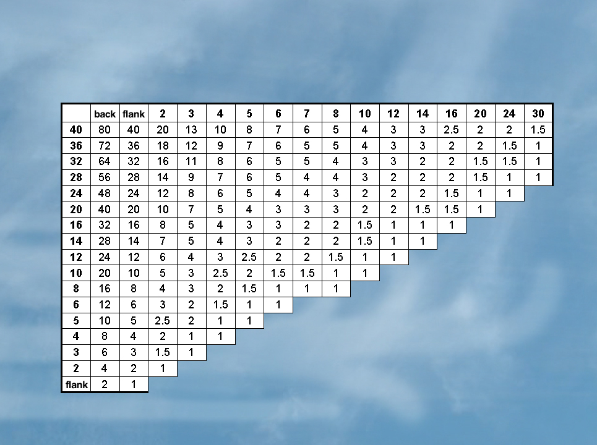
Calculando el Índice de VEV
VEV menor →
VEV mayor →
En este ejemplo, el
viento mayor es 9.6 y el menor 3.2…una triplicación de VEV
12-64-S290-PE

Slide 65
Efectos de la duplicación de la velocidad del viento en la VP y el LLl

Slide 66
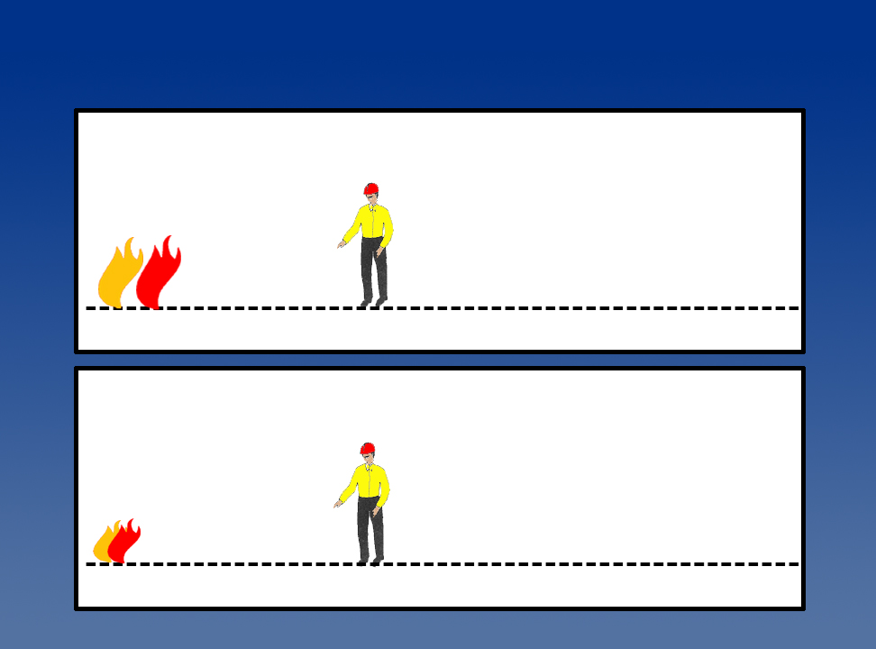
Viento a media llama: Desechos de bosque
VP = 1,20 m/h
LLl = 0.9 m.
Viento a media llama = 6.4 k.p.h.
VP = 40 m/h
LLl = 0.6 m.
Viento a media llama = 3.2 k.p.h.
12-66-S290-PE

Slide 67
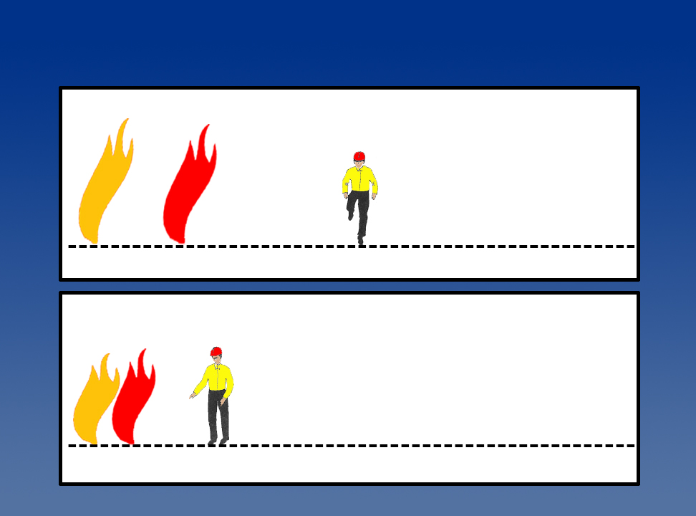
Viento a media llama: Desechos de aprovechamiento
VP = 220 m/h
LLl = 2.1 m.
Viento a media llama= 6.4 k.p.h.
VP = 120 m/h
LLl = 1.5 m
Viento a media llama = 3.2 k.p.h.
12-67-S290-PE

Slide 68
Viento a media llama : Pasto bajo
VP = 1,220 m/h
LLl = 1.2 m
Viento a media llama = 6.4 k.p.h.
VP = 360 m/h
LLl = 0.6 m
Viento a media llama = 3.2 k.p.h.
12-68-S290-PE

Slide 69
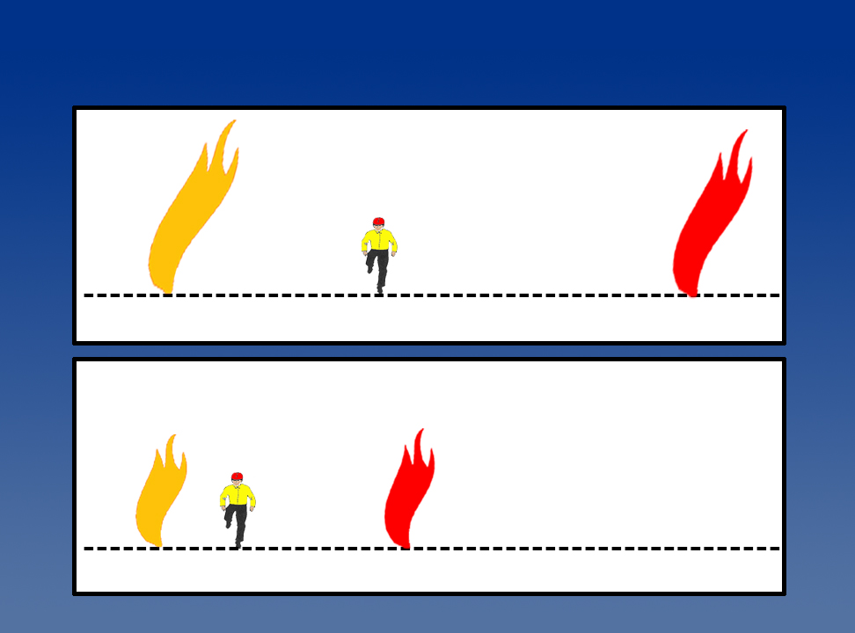
Viento a media llama : Pasto alto
VP = 1,780 m/h
LLl = 3.6 m.
Viento a media llama = 6.4 k.p.h.
VP = 780 m/h
LLl = 2.4 m
Viento a media llama = 3.2 k.p.h.
12-69-S290-PE

Slide 70
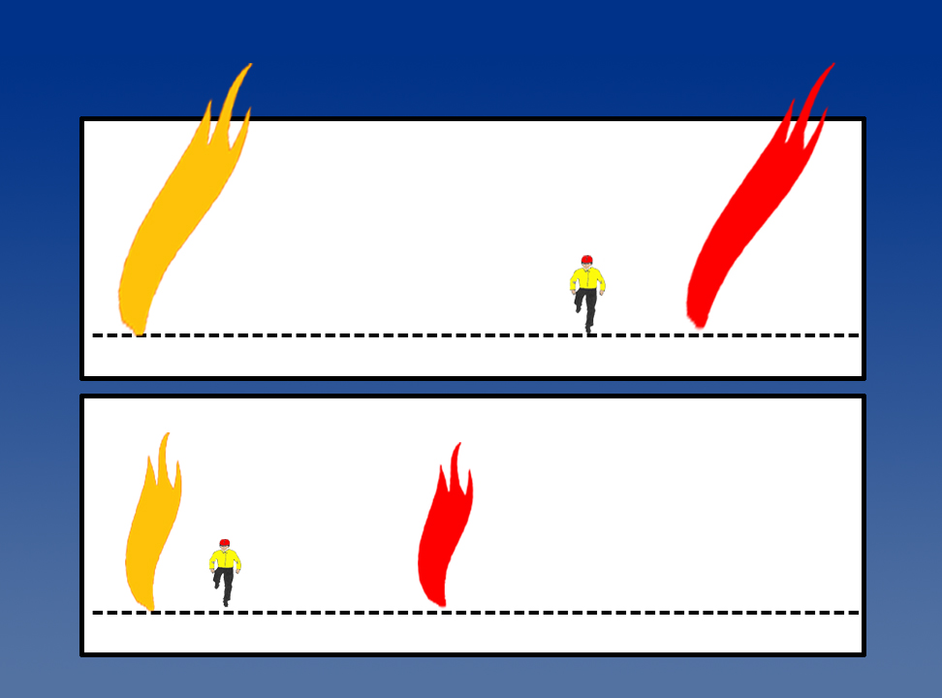
Viento a media llama : Matorrales
VP = 1,440 m/h
LLl = 6 m.
Viento a media llama = 6.4 k.p.h.
VP = 600 m/h
LLl = 3.9 m
Viento a media llama = 3.2 k.p.h.
12-70-S290-PE

Slide 71
Efectos de la pendiente (de suave a pronunciada)

Slide 72
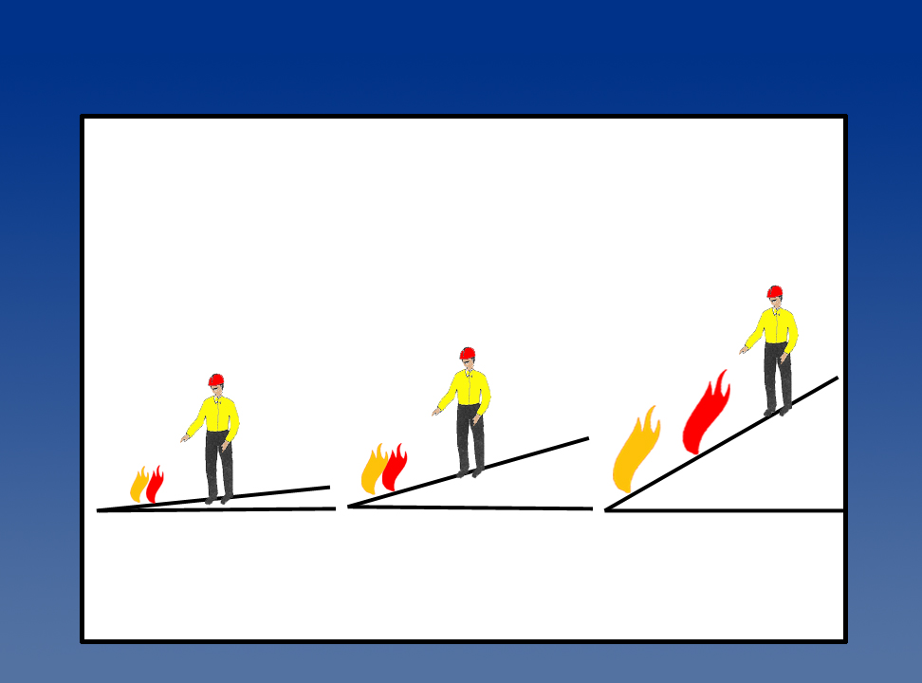
Pendiente: Desechos de bosque
VP = 20 m/h
LLl = 0.3 m
VP = 40 m/h
LLl = 0.6 m
VP = 160 m/h
LLl = 0.9 m
Pendiente = 8%
Pendiente = 24%
Pendiente = 72%
12-72-S290-PE

Slide 73
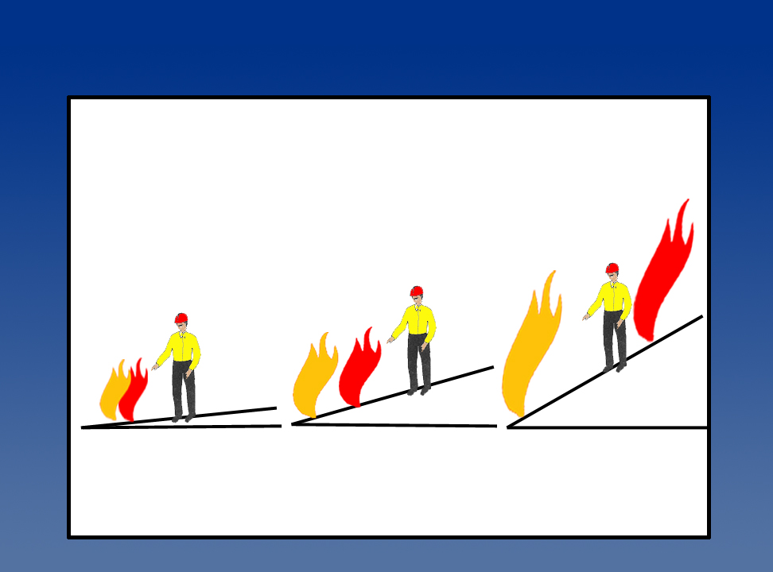
Pendiente: Deshechos de aprovechamiento
VP = 40 m/h
LLl = 0.9 m
VP = 60 m/h
LLl = 1.2 m
VP = 260 m/h
LLl = 2.4 m
Pendiente = 8%
Pendiente = 24%
Pendiente = 72%
12-73-S290-PE

Slide 74
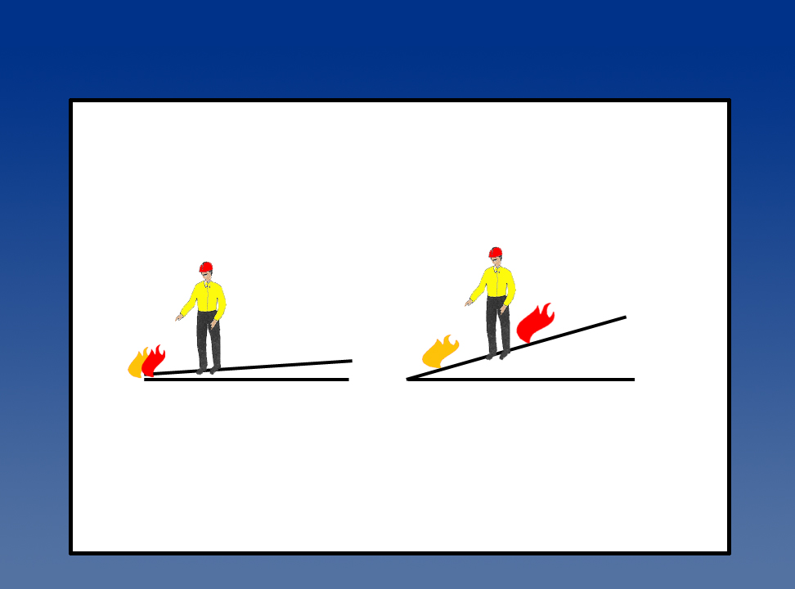
Pendiente: Pasto bajo
VP = 100 m/h
LLl = 0.3 m
VP = 280 m/h
LLl = 0.6 m
Pendiente = 8%
Pendiente = 24%
12-74-S290-PE

Slide 75
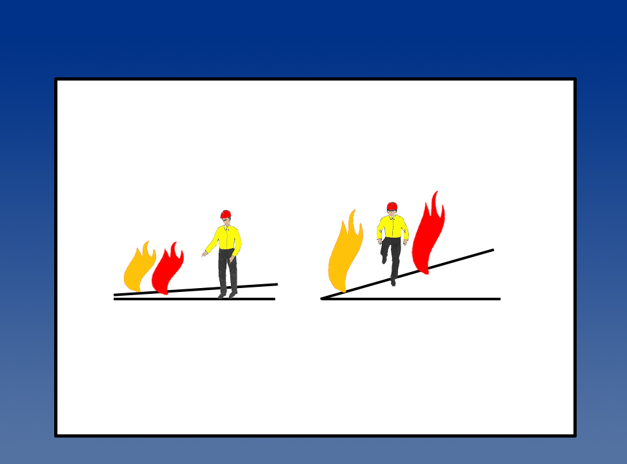
Pendiente : Pasto alto
VP = 120 m/h
LLl = 0.9 m
VP = 280 m/h
LLl = 1.5 m
Pendiente = 8%
Pendiente = 24%
12-75-S290-PE

Slide 76
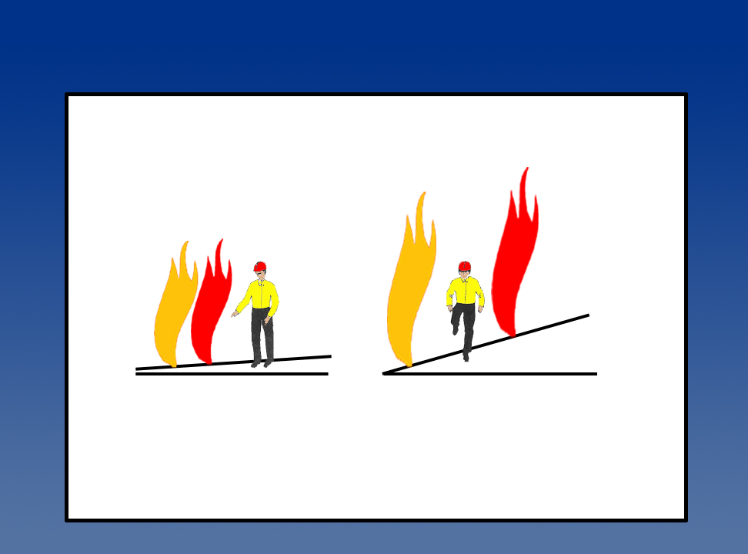
Pendiente: Arbusto
VP = 120 m/h
LLl = 1.8 m
VP = 280 m/h
LLl = 2.7 m
Pendiente = 8%
Pendiente = 24%
12-76-S290-PE

Slide 77
Agregar la influencia de la pendiente al viento para obtener la velocidad efectiva del viento
La pendiente actúa como un poco más de viento de ladera ascendente, incrementando la eficacia de la transferencia de calor al nuevo combustible.
Como norma, agregue un poco de velocidad al viento ascendente de ladera teniendo en cuenta la pendiente (sobre todo en los incendios a favor de pendiente).

Slide 78
Viento efectivo, la contribución de la pendiente
Añadir la contribución de la pendiente al componente de viento en pendiente ascendente
Mas de 80%,
Agregar 8 kph
80%
8 kph
60% a 80%,
agregar 4.8 kph
60%
4.8 kph
40% a 60%,
agregar 3.2 kph
3.2 kph
40%
20% a 40%,
agregar 1.6 kph
1.6 kph
20%
Menos de 20%,
Sin ajuste
12-78-S290-EP
Notes:
Add graph to sw

Slide 79
Combine la contribución de la pendiente con el viento a media llama en la VEV
El viento sopla PENDIENTE ARRIBA: Agregar
6
2
8
+
=
VVMLL
Pendiente
VEV
El viento sopla PENDIENTE ABAJO: Restar
6
2
4
-
=
VVMLL
Pendiente
VEV
NUNCA USAR VEV < ½
Para los incendios en retroceso pendiente arriba a favor del viento ajustar VEV = ½
12-79-S290-PE
Notes:
Add line art graphic to sw

Slide 80
Magnitud potencial del combustible y efecto del viento en cambios a corto plazo en la VP
HC en los combustibles gruesos y vivos ~ 1.2x
HC en combustibles finos ~ 1.6x
Tipo de combus. (des. de bosque, copa, pasto) ~ 15x
Velocidad efectiva del viento ~ 200x
Es claro que el tipo de combustible y la velocidad efectiva de viento dominan los cambios en la VP.
El Método de Evaluación de la Línea de Fuego,
(FLAME, por sus siglas en inglés) se centra en esos factores.

Slide 81
Fin de la Unidad 12 - Parte 1

